Slide 1


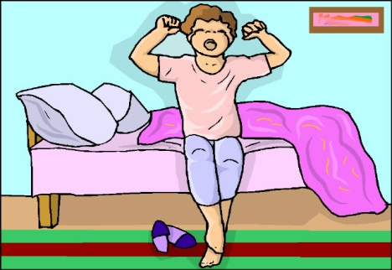



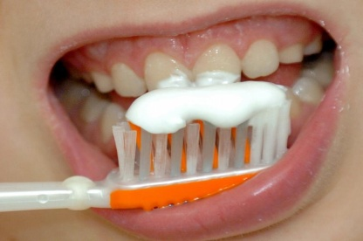
Gestern
Gestern bin ich um 6 Uhr aufgewacht. Ich bin schnell aufgestanden und habe mich angezogen. Dann bin ich ins Bad gegangen. Da habe ich mein Gesicht gewaschen und meine Zähne geputzt. Danach habe ich mir in der Küche mein Frühstück vorbereitet und gefrühstückt. Um halb sieben bin ich zur Schule gegangen.

Slide 2
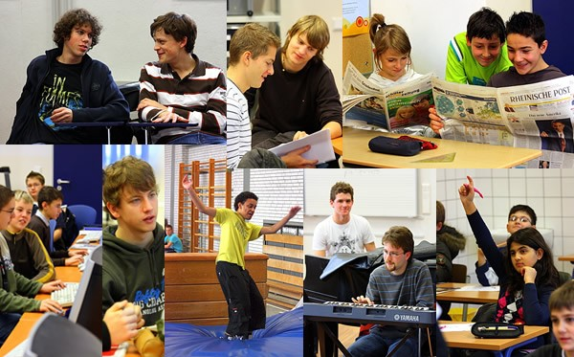
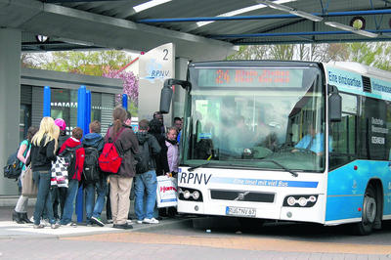
Der Unterricht hat um zehn nach sieben angefangen. Ich habe sieben Stunden Unterricht gehabt. Im Unterricht habe ich zugehört, auf die Fragen geantwortet, Texte gelesen, Übungen gemacht, Englisch gesprochen …
Nach dem Unterricht bin ich mit dem Bus nach Hause gefahren.

Slide 3
Wann ist Paula gestern aufgewacht?
Was hat sie schnell gemacht?
Was hat sie dann gemacht?
Was hat sie im Bad gemacht?
Was hat sie in der Küche gemacht?
Wann ist sie zur Schule gegangen?
Wann hat der Unterricht angefangen?
Was hat Paula im Unterricht gemacht?
Wann ist sie nach Hause gefahren?

Slide 4
ich habe Kaffee getrunken => trinken
ich habe meinen Mann geweckt => wecken
ich habe unser Frühstück gemacht => machen
wir haben gefrühstückt => frühstücken
er ist gefahren => fahren
er hat geholfen => helfen
ich habe gebracht => bringen
sie haben getroffen => treffen
ich habe vorbereitet => vorbereiten

Slide 5
ich habe gekocht => kochen
wir haben gegessen => essen
er ist zurückgekommen => zurückkommen
ich habe gehabt => haben
wir haben gespielt => spielen
wir haben besucht => besuchen
wir sind spazieren gegangen => spazieren gehen
ich bin gegangen => gehen
ich habe unterrichtet => unterrichten
er ist gewesen => sein

Slide 6
Perfekt mit „haben“
Transitive Verben (haben ein Akkusativobjekt bei sich)
Ich habe noch nie ein Flugzeug geflogen / ein Auto gefahren.
Reflexive Verben (sich rasieren, sich waschen...)
Modalverben
Unpersönliche Verben (es regnet, es schneit...)
Verben, die einen festen Anfangs- und Endpunkt bezeichnen (anfangen, aufhören, beginnen...)

Slide 7
Perfekt mit „sein“
Verben der Ortsveränderung bzw. der Bewegung (fliegen, gehen, laufen...)
Gestern sind sie nach Acapulco geflogen.
Verben der Zustandsveränderung (wachsen, sterben, werden...)
Der Junge ist im letzten Jahr sehr gewachsen.
Verben des „Geschehens“ (passieren, geschehen...)
Zum Glück ist ihm nichts passiert.
„sein“ und „bleiben“

